Slide 1
第六章 我们生活的大洲— —亚洲
第一节 位置和范围

Slide 2
读图6.2,亚洲的范围
读图6.1/6.2,亚洲周围的海洋和大洲
读图6.2,亚洲的纬度位置
亚洲哪些方面可称为“世界第一大洲”
P5活动

Slide 3
一、雄踞东方的大洲
1、亚洲的位置
★半球位置：
大部分在东半球、北半球
★ 海陆位置：
东临太平洋；南临印度洋、北临北冰洋、东南临大洋洲，西南临非洲、西北临欧洲 、东北临北美洲
★纬度位置：
跨热带、温带、寒带
北美洲地图

Slide 4
二、世界第一大洲
1、世界第一大洲
★ 面积（4400万平方千米）
★ 东西距离世界第一
★ 所跨纬度世界第一
2、亚洲的范围
★ 洲界
★ 分区：
东亚、东南亚、南亚、西亚、北亚、中亚。
3、亚洲各地居民的生活差异

Slide 5
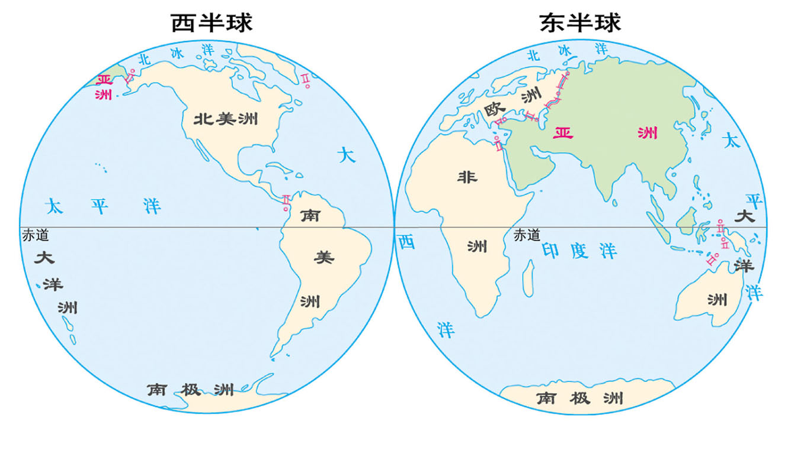
半球分布

Slide 6
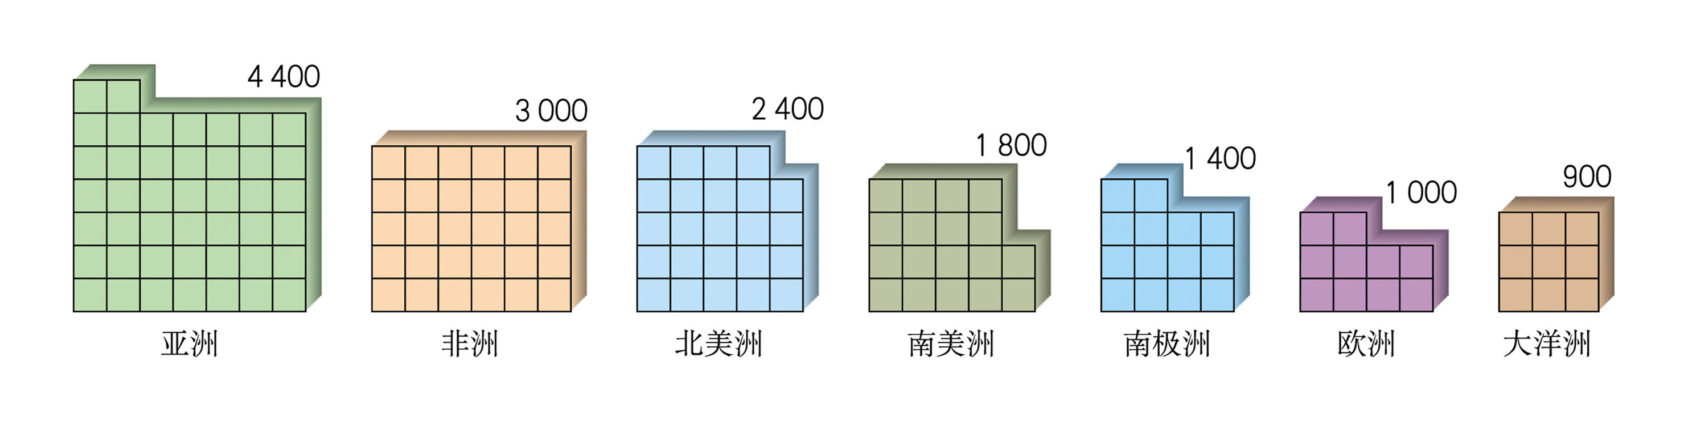
大洲面积

Slide 7
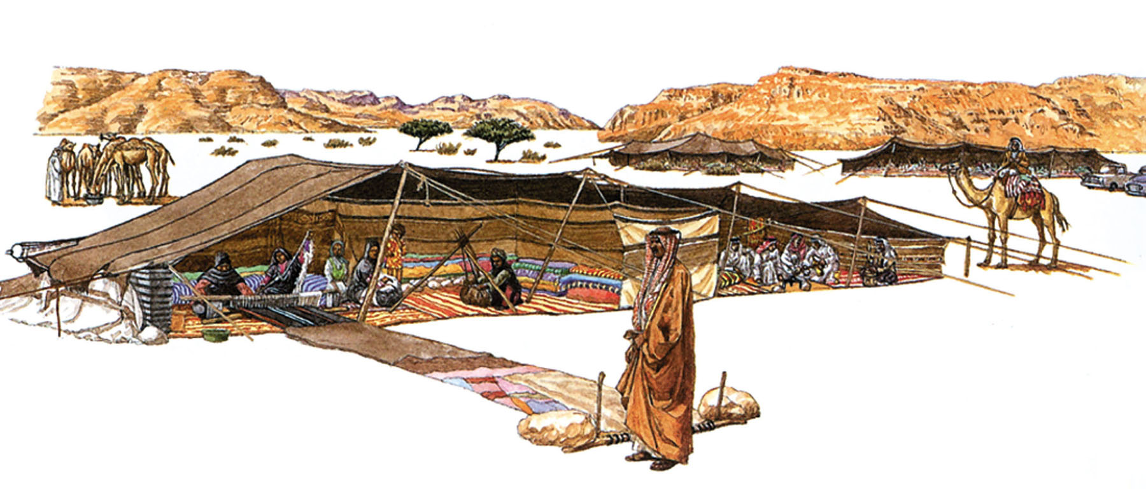
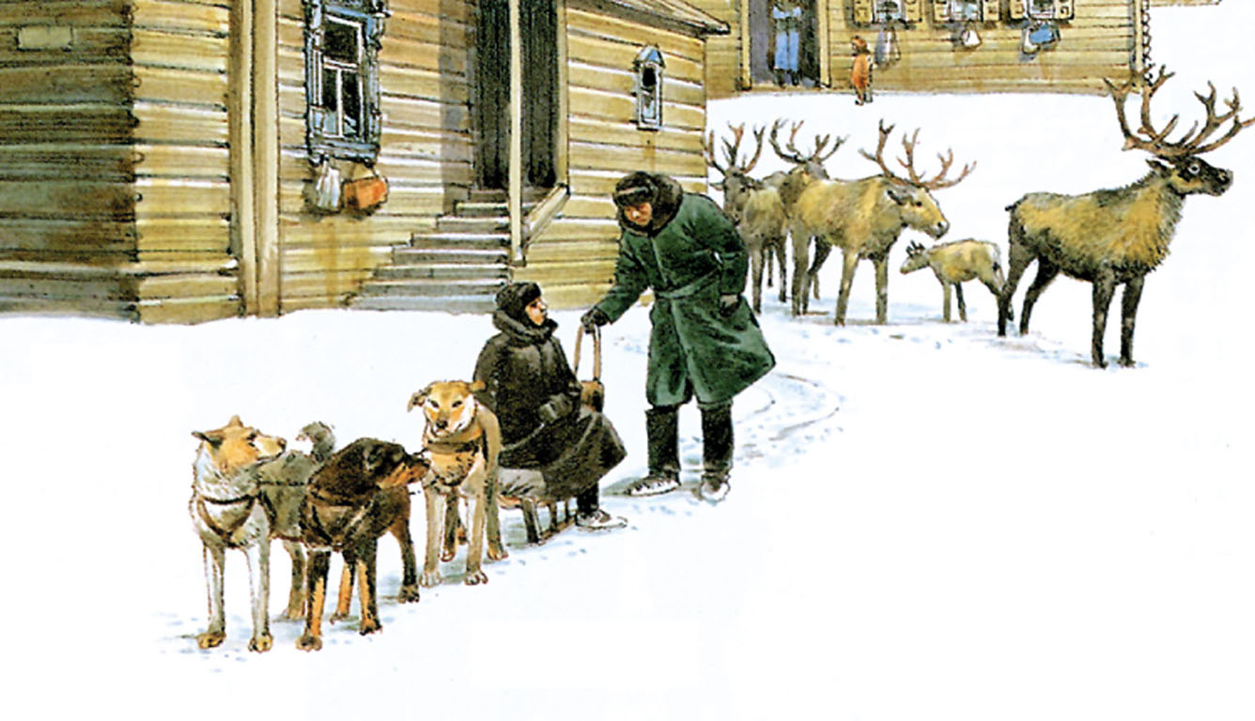
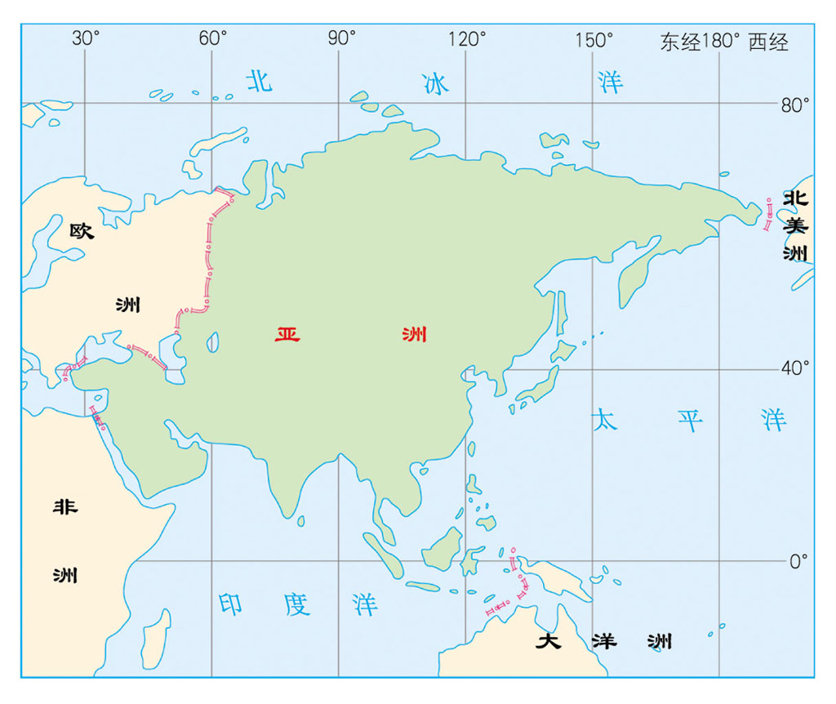
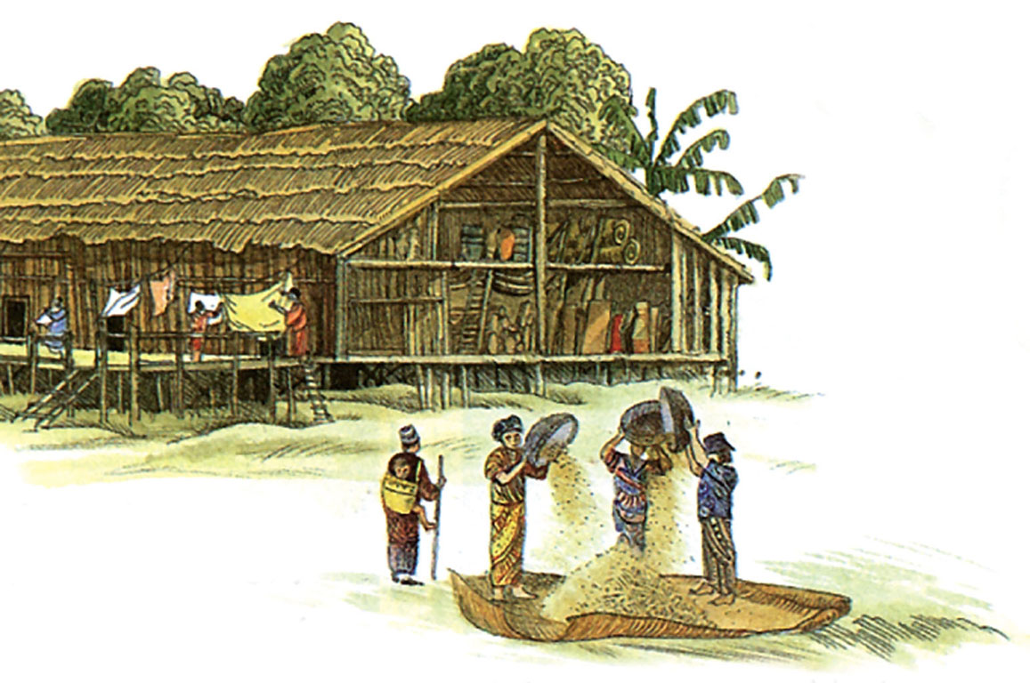
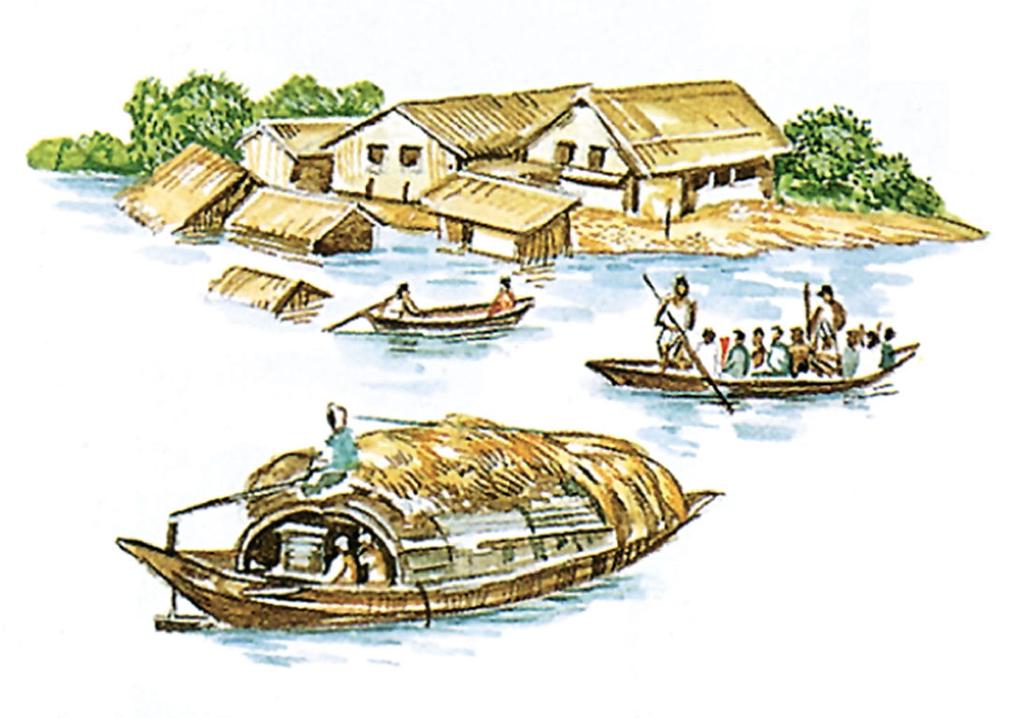
亚洲各地居民的生活

Slide 8
范围和位置

Slide 9
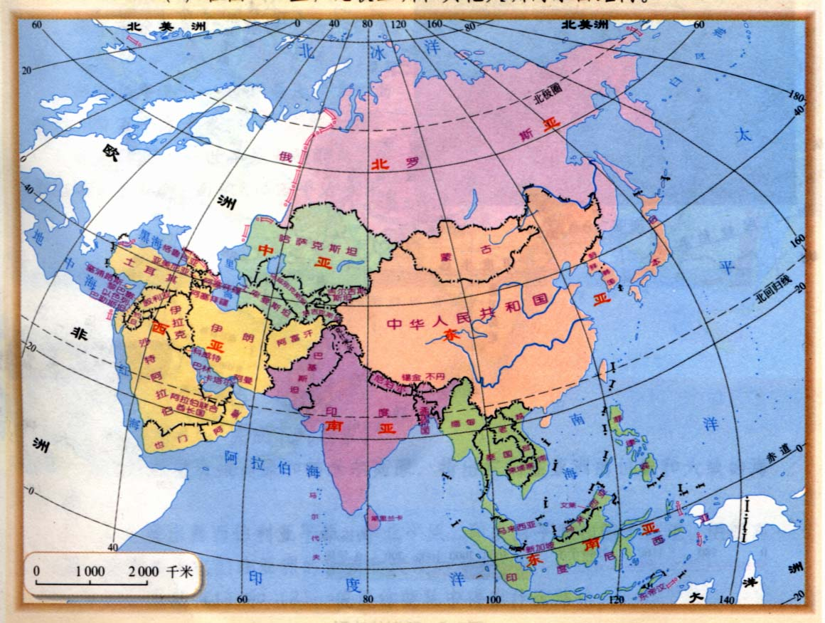
亚洲政区

Slide 10
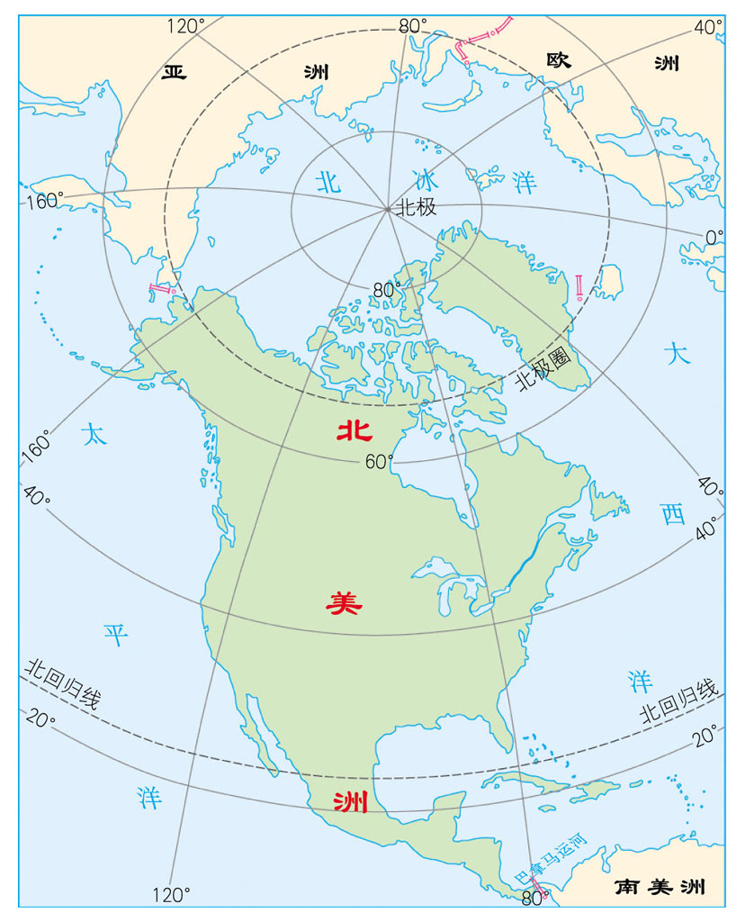
北美洲

